Slide 1
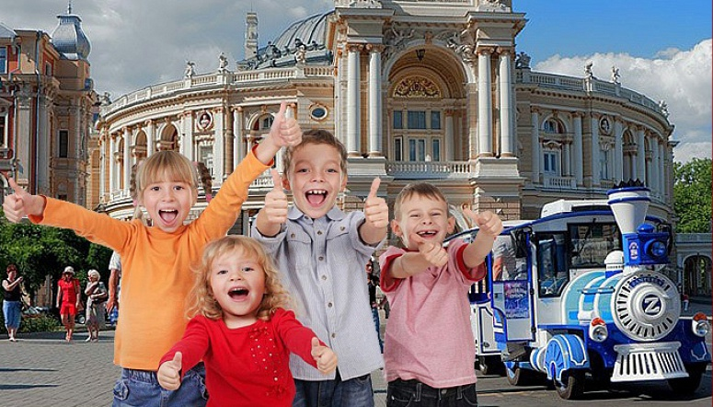

Slide 2
Каковы основные этапы решения задачи
с помощью системы уравнений?
Составление математической модели. Работа с составленной моделью. Ответ на вопрос задачи.

Slide 3
Обозначить неизвестные величины переменными. Выразить оставшиеся величины через эти переменные. Найти в задаче условия для составления уравнений. Решить получившуюся систему уравнений. Найденное решение использовать для ответа на вопрос задачи.

Slide 4
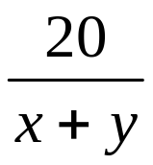
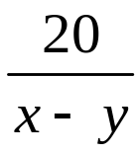
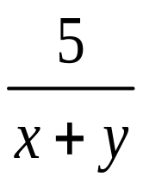
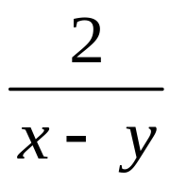
Пусть х км/ч – собственная скорость лодки;
у км/ч – скорость течения реки. Тогда (х + у) км/ч – скорость лодки по течению реки;
(х – у) км/ч – скорость лодки против течения реки.
по течению | х + у |  | 20
против течения | х – у |  | 20
по течению | х + у |  | 5
против течения | х – у |  | 2

Slide 5
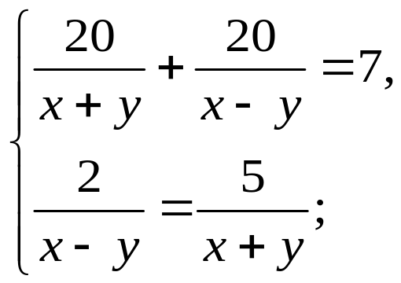
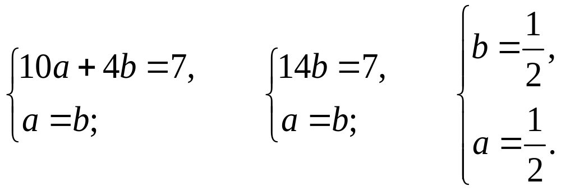

Обозначим
= а,
= b
=
то есть х – у = 4;

Slide 6
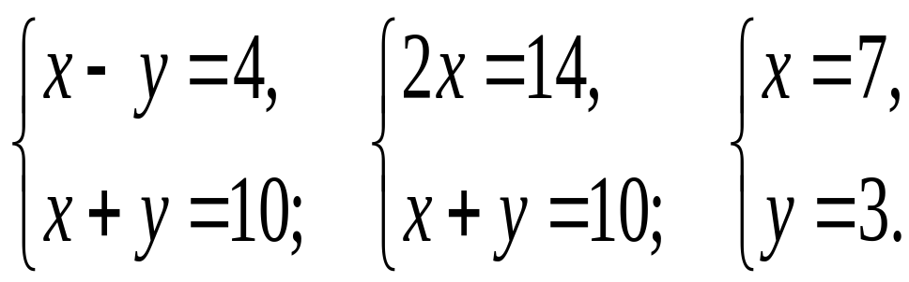
=
то есть х + у = 10
О т в е т: 3 км/ч.

Slide 7
Домашнее задание.
§ 7. № 7.2, 7.19.

